Slide 1
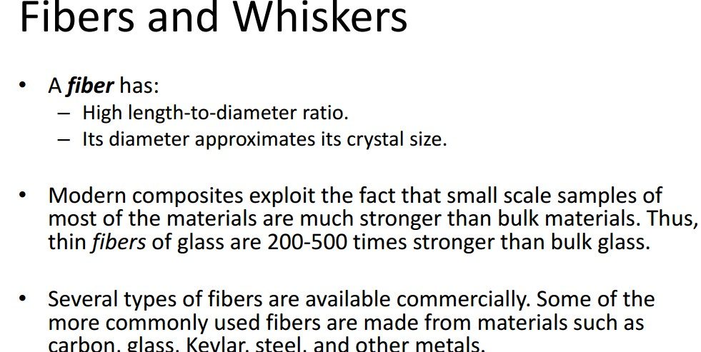

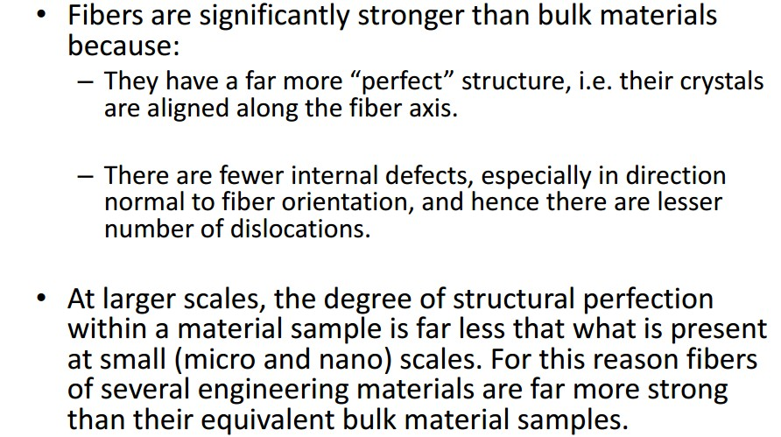
Assist.Prof.Dr. Dhia ahmed

Slide 2
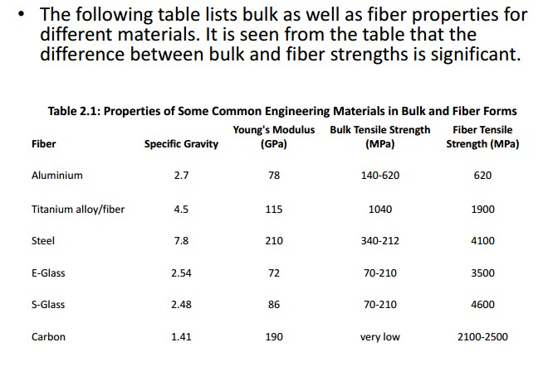
Assist.Prof.Dr. Dhia ahmed

Slide 3
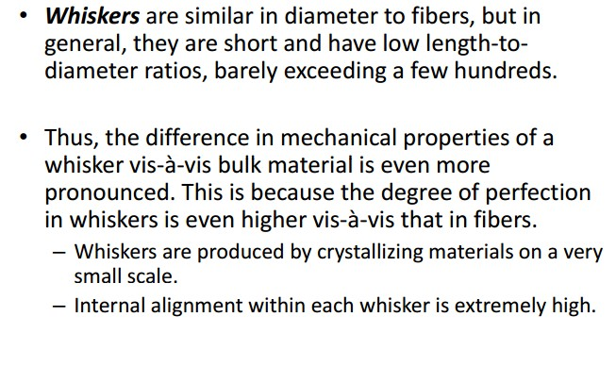
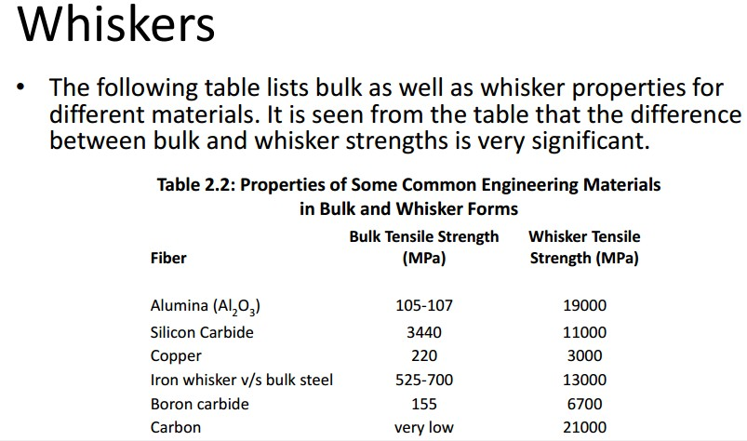
Assist.Prof.Dr. Dhia ahmed

Slide 4

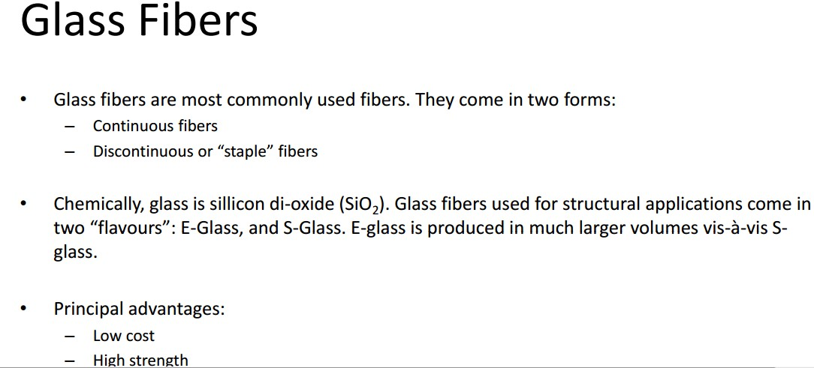

Assist.Prof.Dr. Dhia ahmed

Slide 5
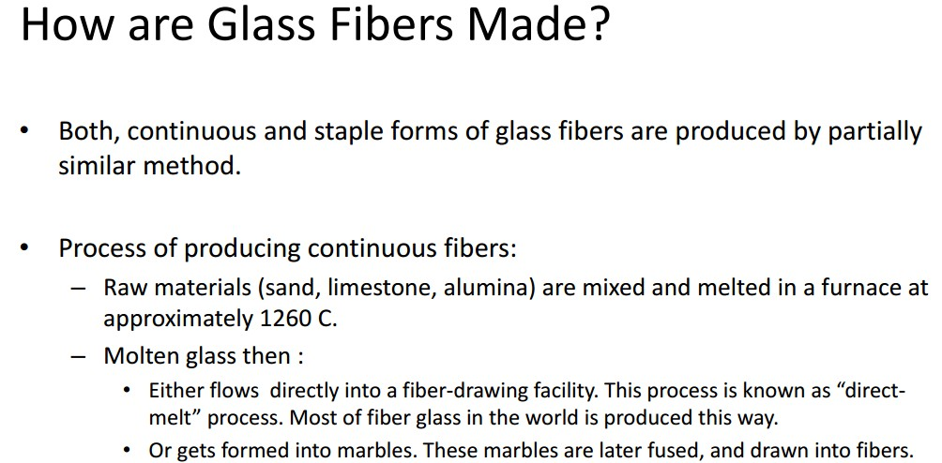

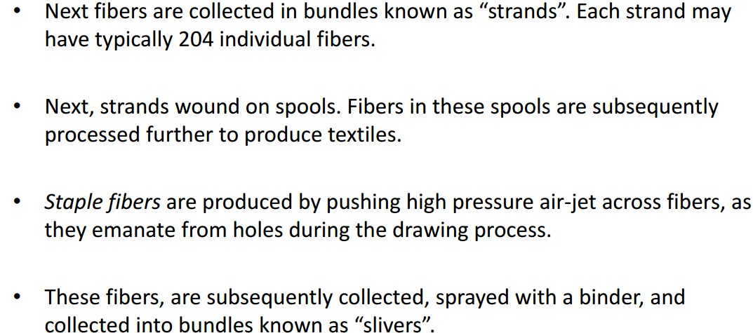
Assist.Prof.Dr. Dhia ahmed

Slide 6
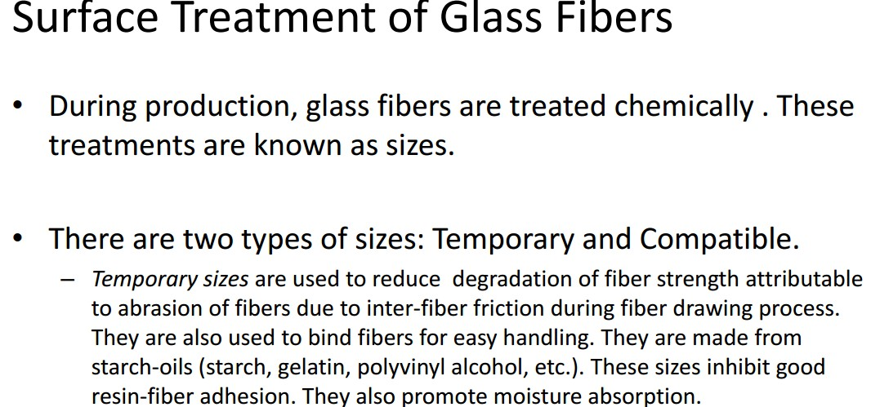

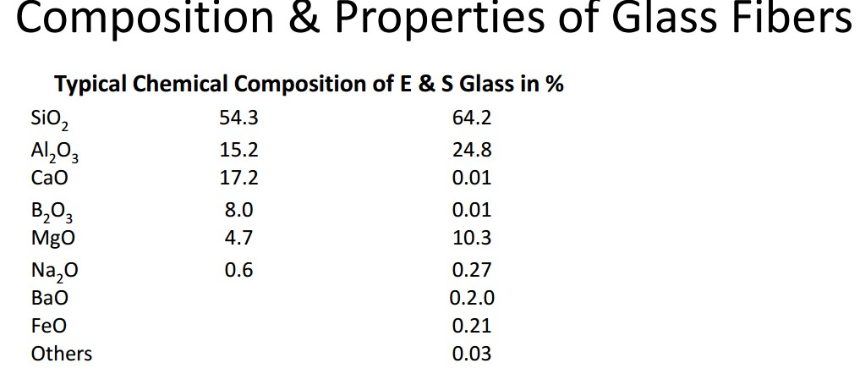
Assist.Prof.Dr. Dhia ahmed

Slide 7
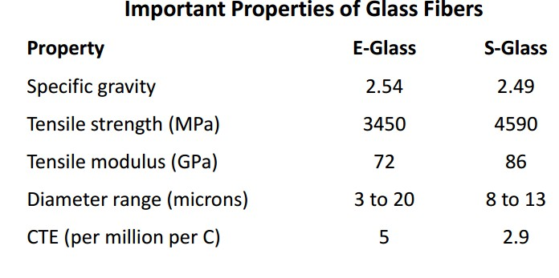
Assist.Prof.Dr. Dhia ahmed

Slide 8
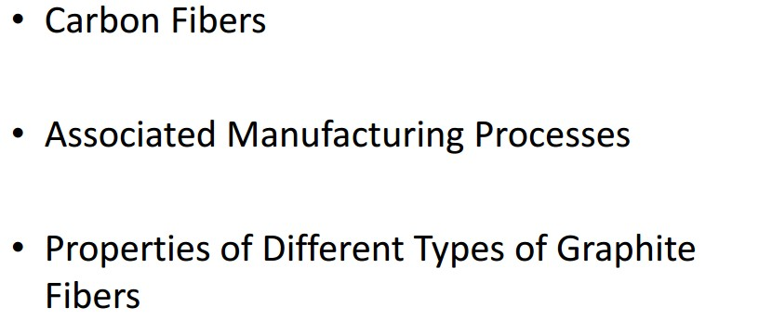
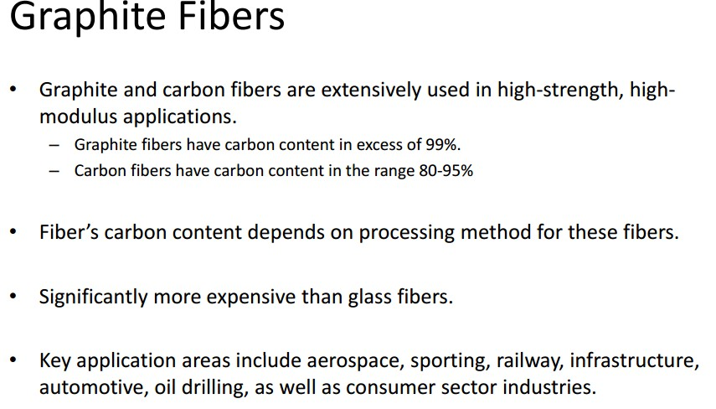
Assist.Prof.Dr. Dhia ahmed

Slide 9

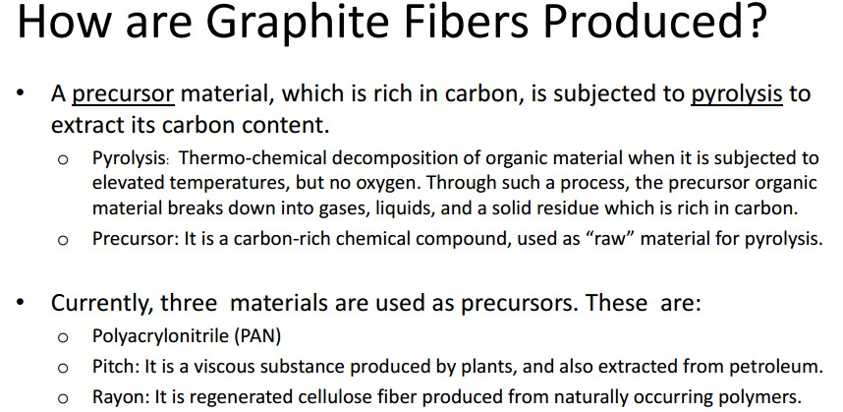

Assist.Prof.Dr. Dhia ahmed

Slide 10
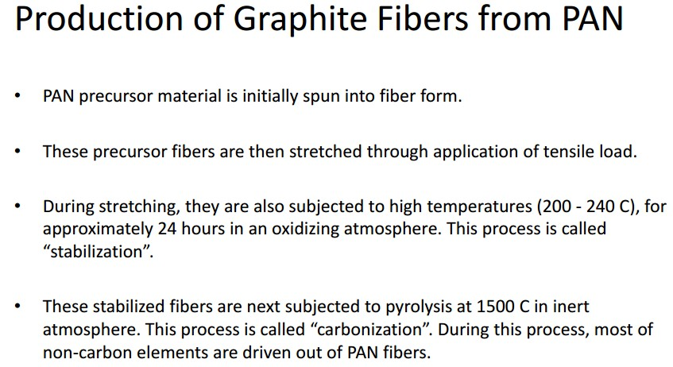

Assist.Prof.Dr. Dhia ahmed

Slide 11
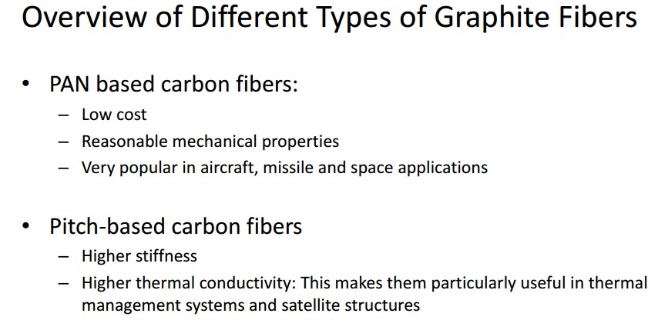

Assist.Prof.Dr. Dhia ahmed

Slide 12
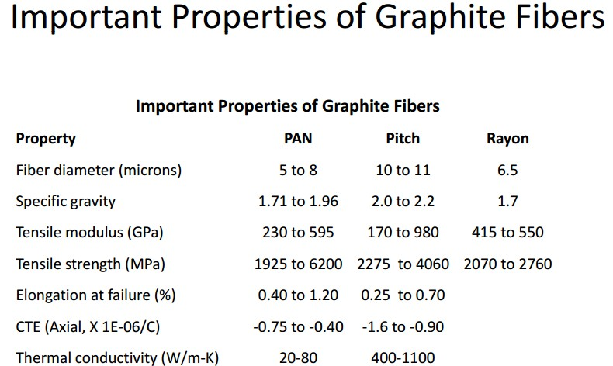
Assist.Prof.Dr. Dhia ahmed

Slide 13
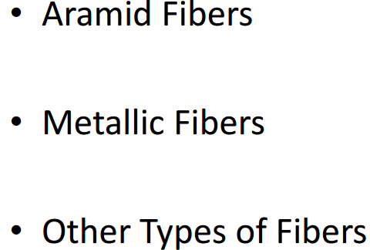

Assist.Prof.Dr. Dhia ahmed

Slide 14
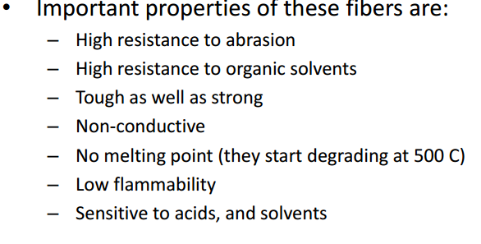

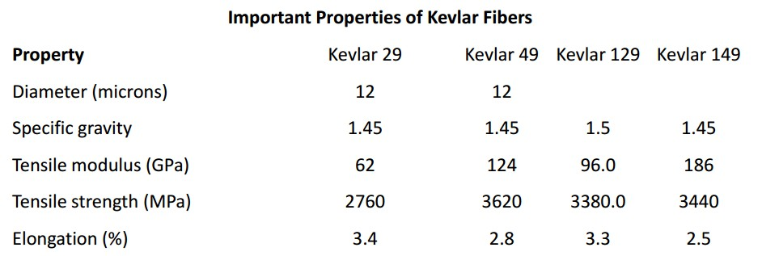
Assist.Prof.Dr. Dhia ahmed

